Slide 1
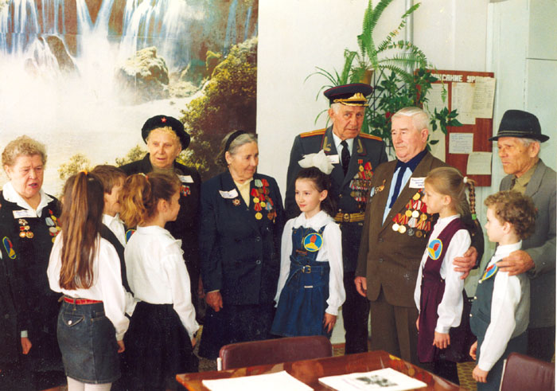
Патриотическое воспитание школьников (из опыта работы МОУ «СОШ № 17» ГО Краснотурьинск)
Автор: В.М.Дудник,
директор школы,
высшая квалификационная категория

Slide 2
Патриотизм
это качество личности, характеризующее высшую степень ее духовного развития и самосознания, выражающуюся в ценностном отношении к своему Отечеству, его истории, культуре и готовности к самопожертвованию во имя интересов Родины

Slide 3
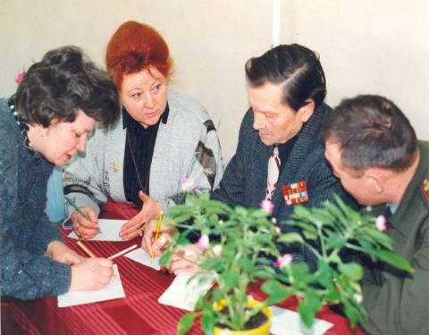
Организационный комитет
Администрация школы
Представители Совета ветеранов войны и труда
Представители городского военного комиссариата
Педагоги
Родители
Совет дела
(актив старшеклассников)

Slide 4
Миссия
Формирование у учащихся высоких нравственных качеств личности, выработка ценностных ориентаций, соответствующих требованиям общества, готовность к безупречному несению государственной службы.

Slide 5
Задачи
Формирование у подрастающего поколения верности Родине, готовности к служению Отечеству.
Изучение истории Отечества и культуры родного края.
Физическое развитие учащихся и формирование у них потребности в здоровом образе жизни.
Формирование духовно-нравственных ценностей: гуманизма, трудолюбия, гражданственности и патриотизма.

Slide 6
Формы патриотического воспитания
Встречи с ветеранами войн
Научно-практические конференции старшеклассников
Работа лекторской группы
Краеведческая работа
Круглый стол
Смотр строя и песни
Конкурсы и викторины
Поэтические гостиные
Музыкальные вечера
Участие в историко-мемориальных мероприятиях
Заочные путешествия

Slide 7
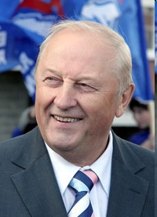
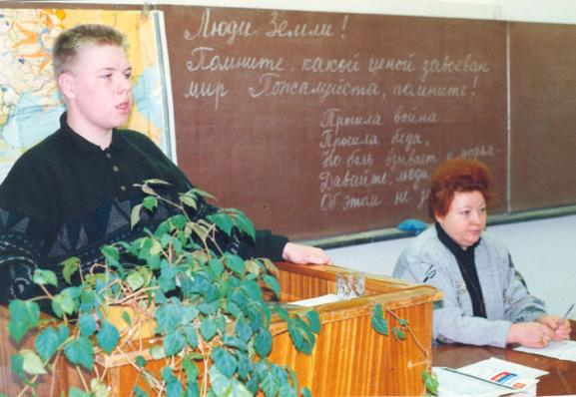
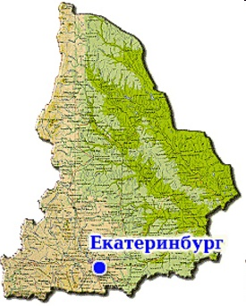
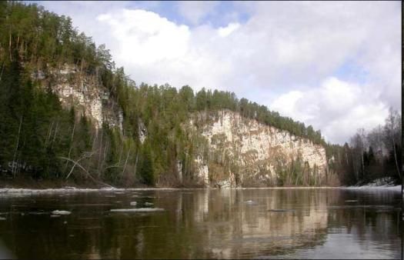
Исследовательская деятельность (краеведение)

Slide 8
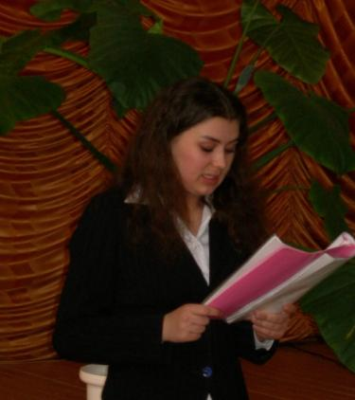
Призеры и лауреаты
2005-2006
4 призера городской НПК
2 лауреата областных краеведческих конкурсов
2004-2005
2 призера городской НПК и один лауреат конкурса в г.Обнинске
2007-2008
2 призера городской НПК
2 лауреата областных краеведческих конкурсов
2006-2007
2 призера городской НПК
2 лауреата областного конкурса «Моя малая Родина»

Slide 9
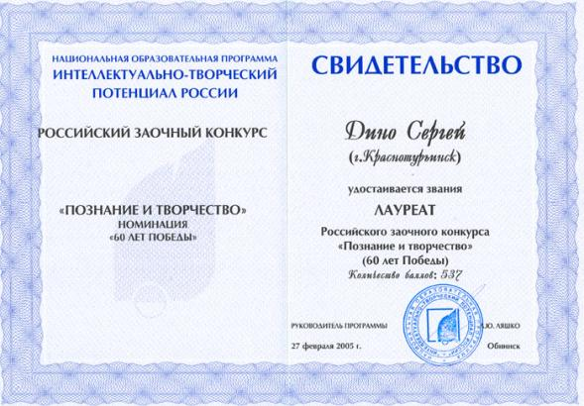
Призеры и лауреаты
На уроках истории, обществознания, политики и права часто проводятся исследования по материалам периодической печати, ученики заходят на сайты новостей. Быть в курсе событий, иметь свою точку зрения становится потребностью многих.
Старшеклассники школы принимают активное участие в мероприятиях национальной образовательной программы «Интеллектуально-творческий потенциал России»
Выпускник школы Дино Сергей, победитель областного краеведческого конкурса «Урал – кузница и щит Победы», стал лауреатом премии Губернатора Свердловской области.

Slide 10
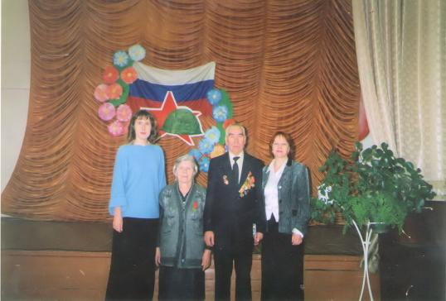
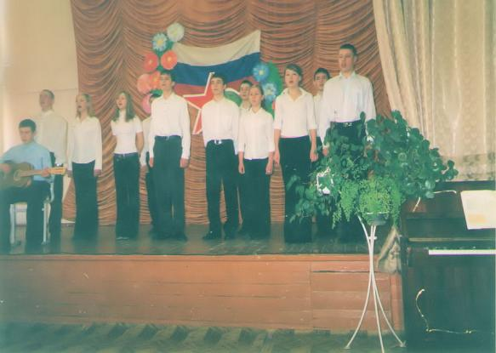
Литературные гостиные ко Дню Защитника Отечества и Дню Победы

Slide 11
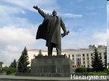
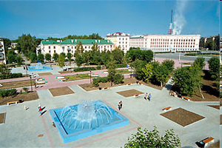
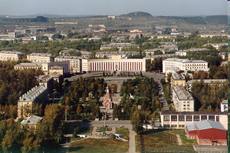
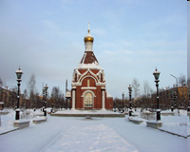
Областная контрольная работа
«Знаю я, есть края…»
(к 75-летию Свердловской области, 250-летию Турьинских медных рудников)
Участие приняли учащиеся 7, 10 классов
Цель: привлечь учащихся к исследовательской деятельности по изучению Малой Родины

Slide 12
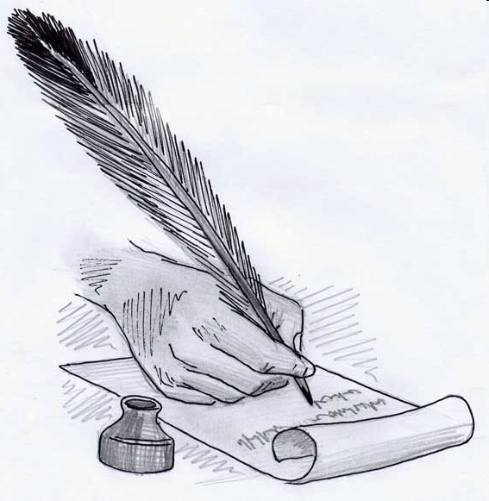
Конкурс творческих работ «Проба пера» городской и областной уровень
«А память нам покоя не дает»
(к 60-летию Победы)
«Гренадеры, вперед!»
«Если бы я был депутатом…»
«Письмо Президенту»
«Я – гражданин»
«История моей семьи»
«Мои пожелания мэру»
С 2005 по 2008 год –
18 лауреатов конкурса

Slide 13
Городской фестиваль чтецов «Поэтическая гостиная»
Тематика конкурса:
«60-летие Победы»
«Урал – опорный край державы»
«Живу тобой, моя Россия»
С 2005 по 2008 г.г –
6 лауреатов конкурса

Slide 14
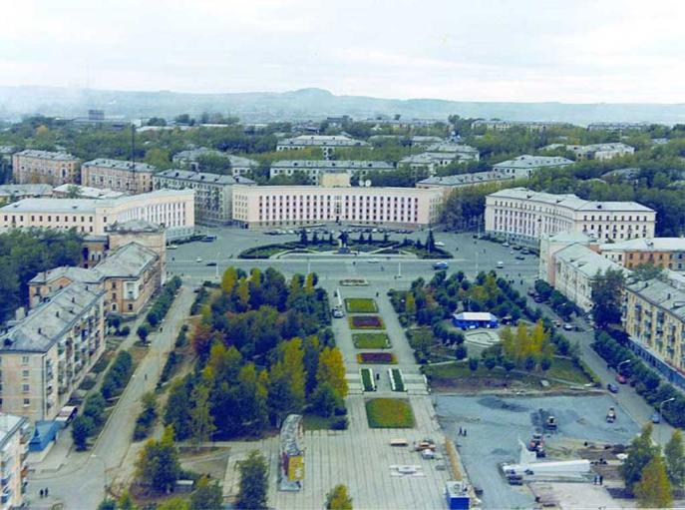
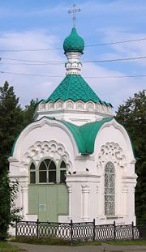
Заочное путешествие «Добро пожаловать на Урал»
Ландшафт уральского Севера
(окрестности реки Турьи)
Центральная площадь Краснотурьинска
Часовня А. Невского
г. Краснотурьинск

Slide 15
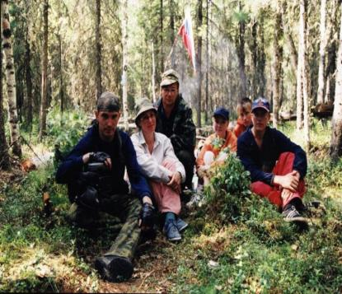
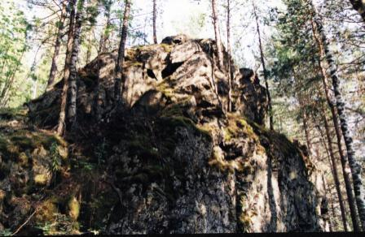
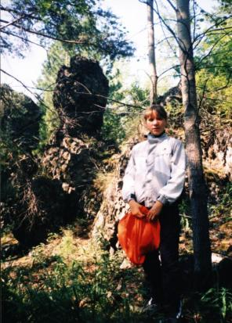
Экспедиции
По маршруту Петропавловского тракта конца 19 века
Описание памятника природы гора Сосновая
Увековечивание памяти поселка где прошла первая драга округа Богословский по добыче золота
Поход на место пересечения 60 меридиана и 60 параллели
Результат: материалы экспедиции представляются в выставочных залах г.г. Краснотурьинска, Серова, Карпинска

Slide 16
Музей боевой и трудовой славы МОУ «СОШ № 17»
Был открыт в 1995 г
Дважды победитель в Смотре-конкурсе школьных музеев города
Центр гражданского и нравственного воспитания

Slide 17
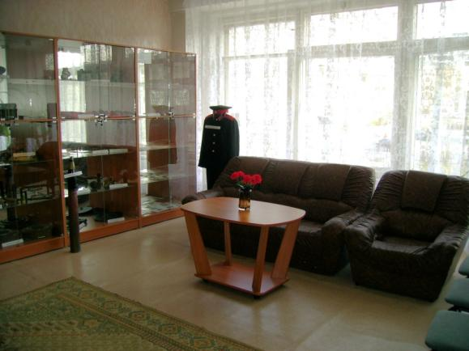
Музей боевой и трудовой славы МОУ «СОШ № 17»
Собран значительный материал об участии наших земляков на фронтах Великой Отечественной войны
2584 краснотурьинцев сражались за Родину
1002 – не вернулись домой
603 – пропали без вести
А.Ф. Петрик, М.Н. Мещерягин – Герои Советского Союза. Горожане свято чтят память о них: их именами названы улицы Краснотурьинска

Slide 18
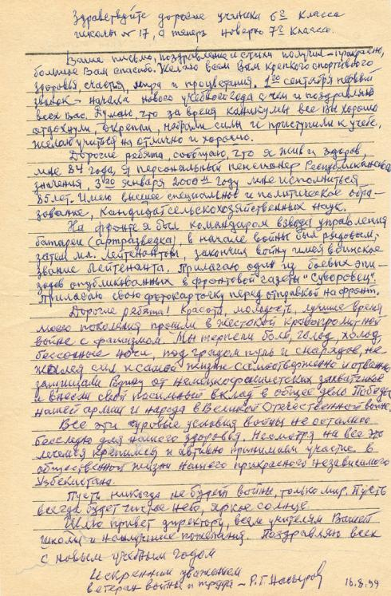
Музей боевой и трудовой славы МОУ «СОШ № 17»
Совет музея решил узнать: живы ли ветераны 77 гвардейской Симферопольской стрелковой дивизии
через военкомат нашли адреса;
Отправили 20 писем;
Ответили – 7 (Украина, Казахстан, Таджикистан, Краснодарский и Алтайский край), в большинстве своем, родственники, а ветеранов уже нет в живых.
Родственники благодарят школу, детей за ту память об их отцах, которая хранится в музее

Slide 19
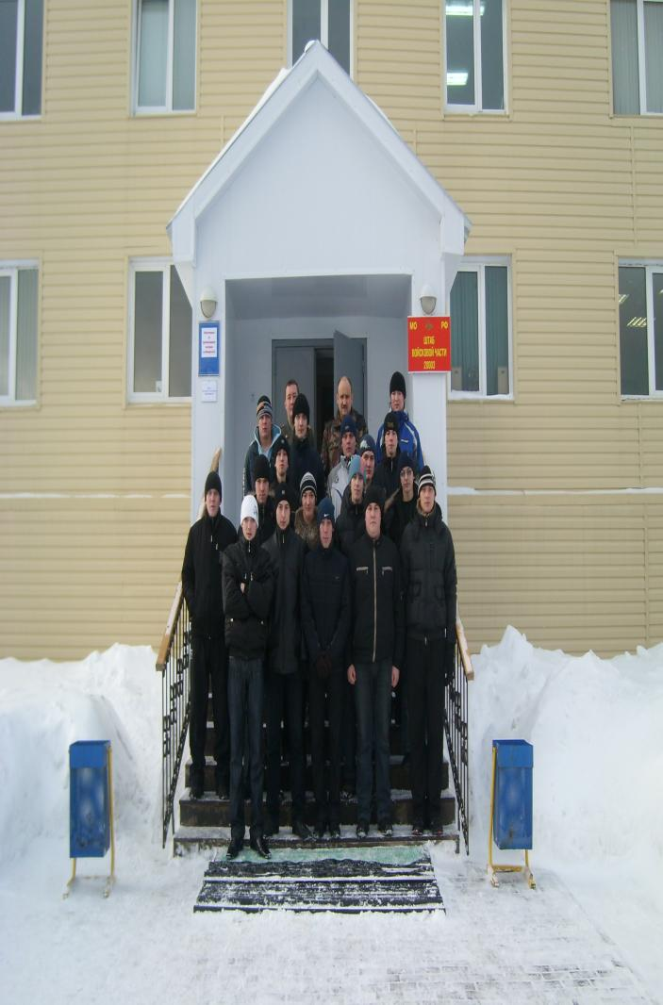
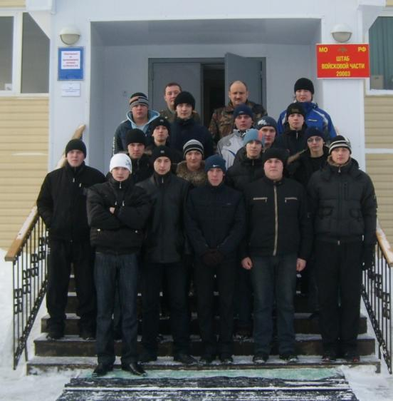
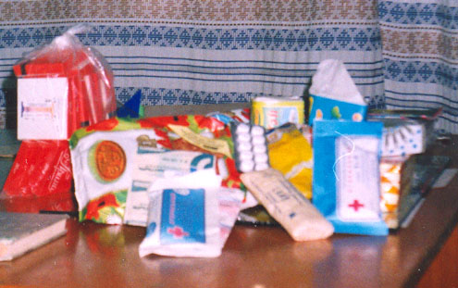
Акция «Уральский караван»
Учащиеся собрали посылки для воинов-уральцев отряда спецназа, выполнявшего воинский долг в Чеченской республике

Slide 20
Акция «Солдатская посылка»
Совет школы собрал средства, на которые приобретена экипировка, продуктовые гостинцы для разведывательного отделения воинов- краснотурьинцев, служивших в Чечне.
Отправлены письма учащихся, родных и близких солдат-краснотурьинцев.
Командир в/ч 54843 майор М.Однолько прислал в школу письмо: «Помощь учащихся воины рассматривают как глоток свежего воздуха с родной земли, который позволяет поддерживать высокий боевой дух и здоровую нравственную атмосферу».

Slide 21
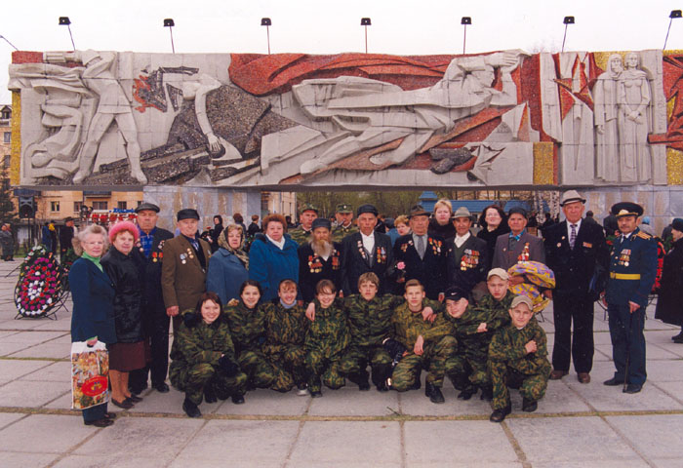
Почетный караул у Вечного огня городского мемориала
Наши ученики удостоены высокой чести

Slide 22
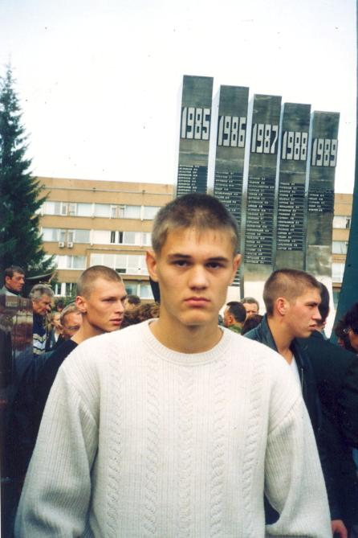
Открытие памятника воинам-афганцам «Черный тюльпан»
Выпускник школы Роман Присяжный возложил цветы от имени всего коллектива

Slide 23
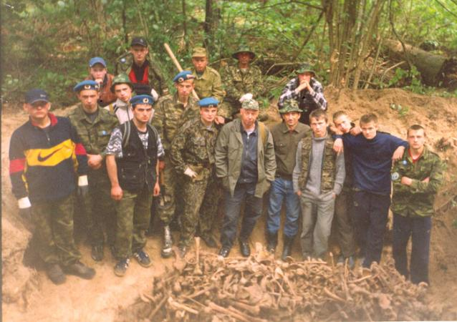
Военно-археологические раскопки
Экспедиция уральских краеведов на Курскую дугу

Slide 24
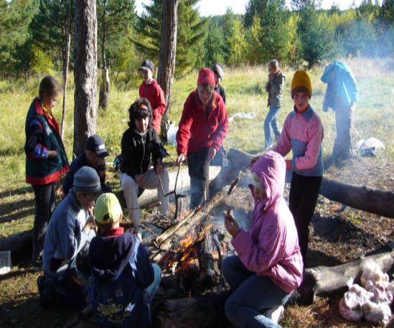
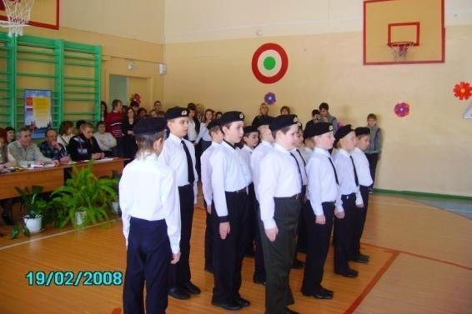
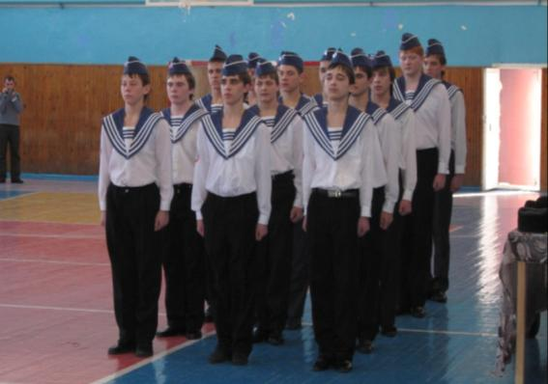
Внеклассные мероприятия

Slide 25
Развитие проекта «Урал. Человек. Истоки»
Формирование духовного мира учащихся.
Расширение исторического, эстетического, нравственного опыта.
Развитие ума, воли, характера воспитанников через сердце, через воспитание чувств.
Обогатить кругозор учащихся знаниями о культурных традициях родного края, художественных ремеслах, архитектуре.
Воспитать чувство патриотизма, сопричастности к социокультурным традициям России.

Slide 26
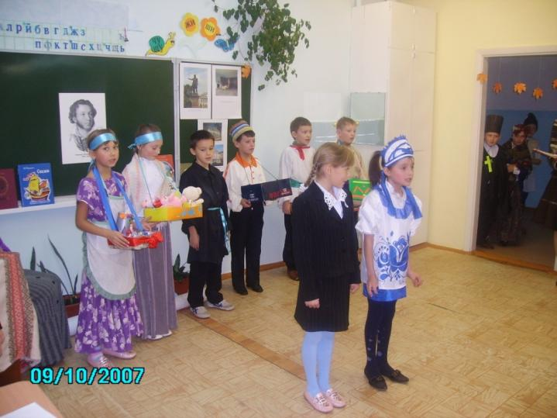
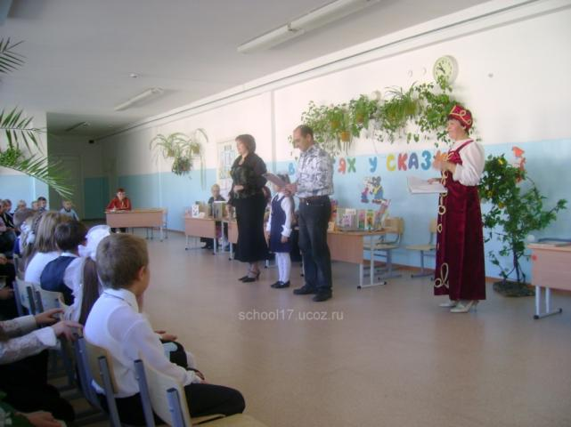
Развитие проекта «Урал. Человек. Истоки»
Необычные уроки – праздники, театральные представления, игры

Slide 27
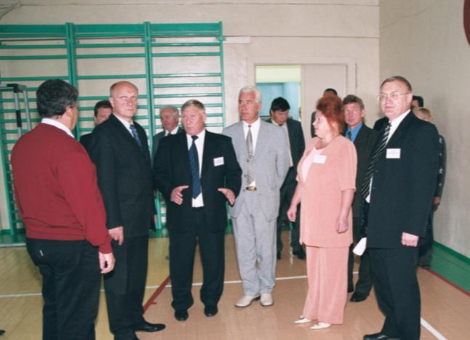
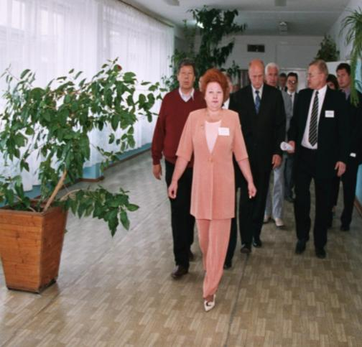
Встреча высоких гостей
Опыт работы школы одобрен председателем правительства Свердловской области А.П. Воробьевым, который в составе делегации глав городов Свердловской области в августе 2004 года познакомился с работой МОУ «СОШ № 17» ГО Краснотурьинск.
Поддержку и понимание педагогический коллектив находит и у Главы ГО Краснотурьинск
В.Е. Михеля.

Slide 28
Чувство любви к родине яркое и чистое, как родник, оно хранится где-то в тайниках людской души и по мере надобности проявляет себя в различных жизненных обстоятельствах

Slide 29
Спасибо
за внимание

